Slide 1
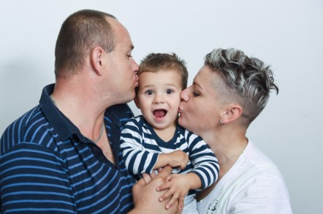
SPOLUPRÁCE NÁHRADNÍ RODINY S RANOU PÉČÍ
Náhradní rodiny v turbulentní době
Mgr. Alena Kopecká, Bc. Nikola Petrák, DiS.
Společnost pro ranou péči, pobočka pro rodinu Olomouc

Slide 2
Raná péče
Raná péče je terénní služba, popřípadě doplněná ambulantní formou služby, poskytovaná dítěti a rodičům dítěte ve věku do 7 let, které má zdravotní postižení, nebo jehož vývoj je ohrožen v důsledku nepříznivého zdravotního stavu. (Diagnóza není podmínkou pro poskytnutí služby.)
Služba je zaměřena na podporu rodiny a podporu vývoje dítěte s ohledem na jeho specifické potřeby.
Posláním je poskytovat odbornou pomoc a poradenství rodinám s dítětem s postižením nebo s ohroženým vývojem od narození do 7 let věku dítěte a provázet rodiny v těžké životní situaci.
Cílem je, aby rodina (i náhradní) vychovávala dítě v přirozeném domácím prostředí a byla informována o návazných službách.

Slide 3
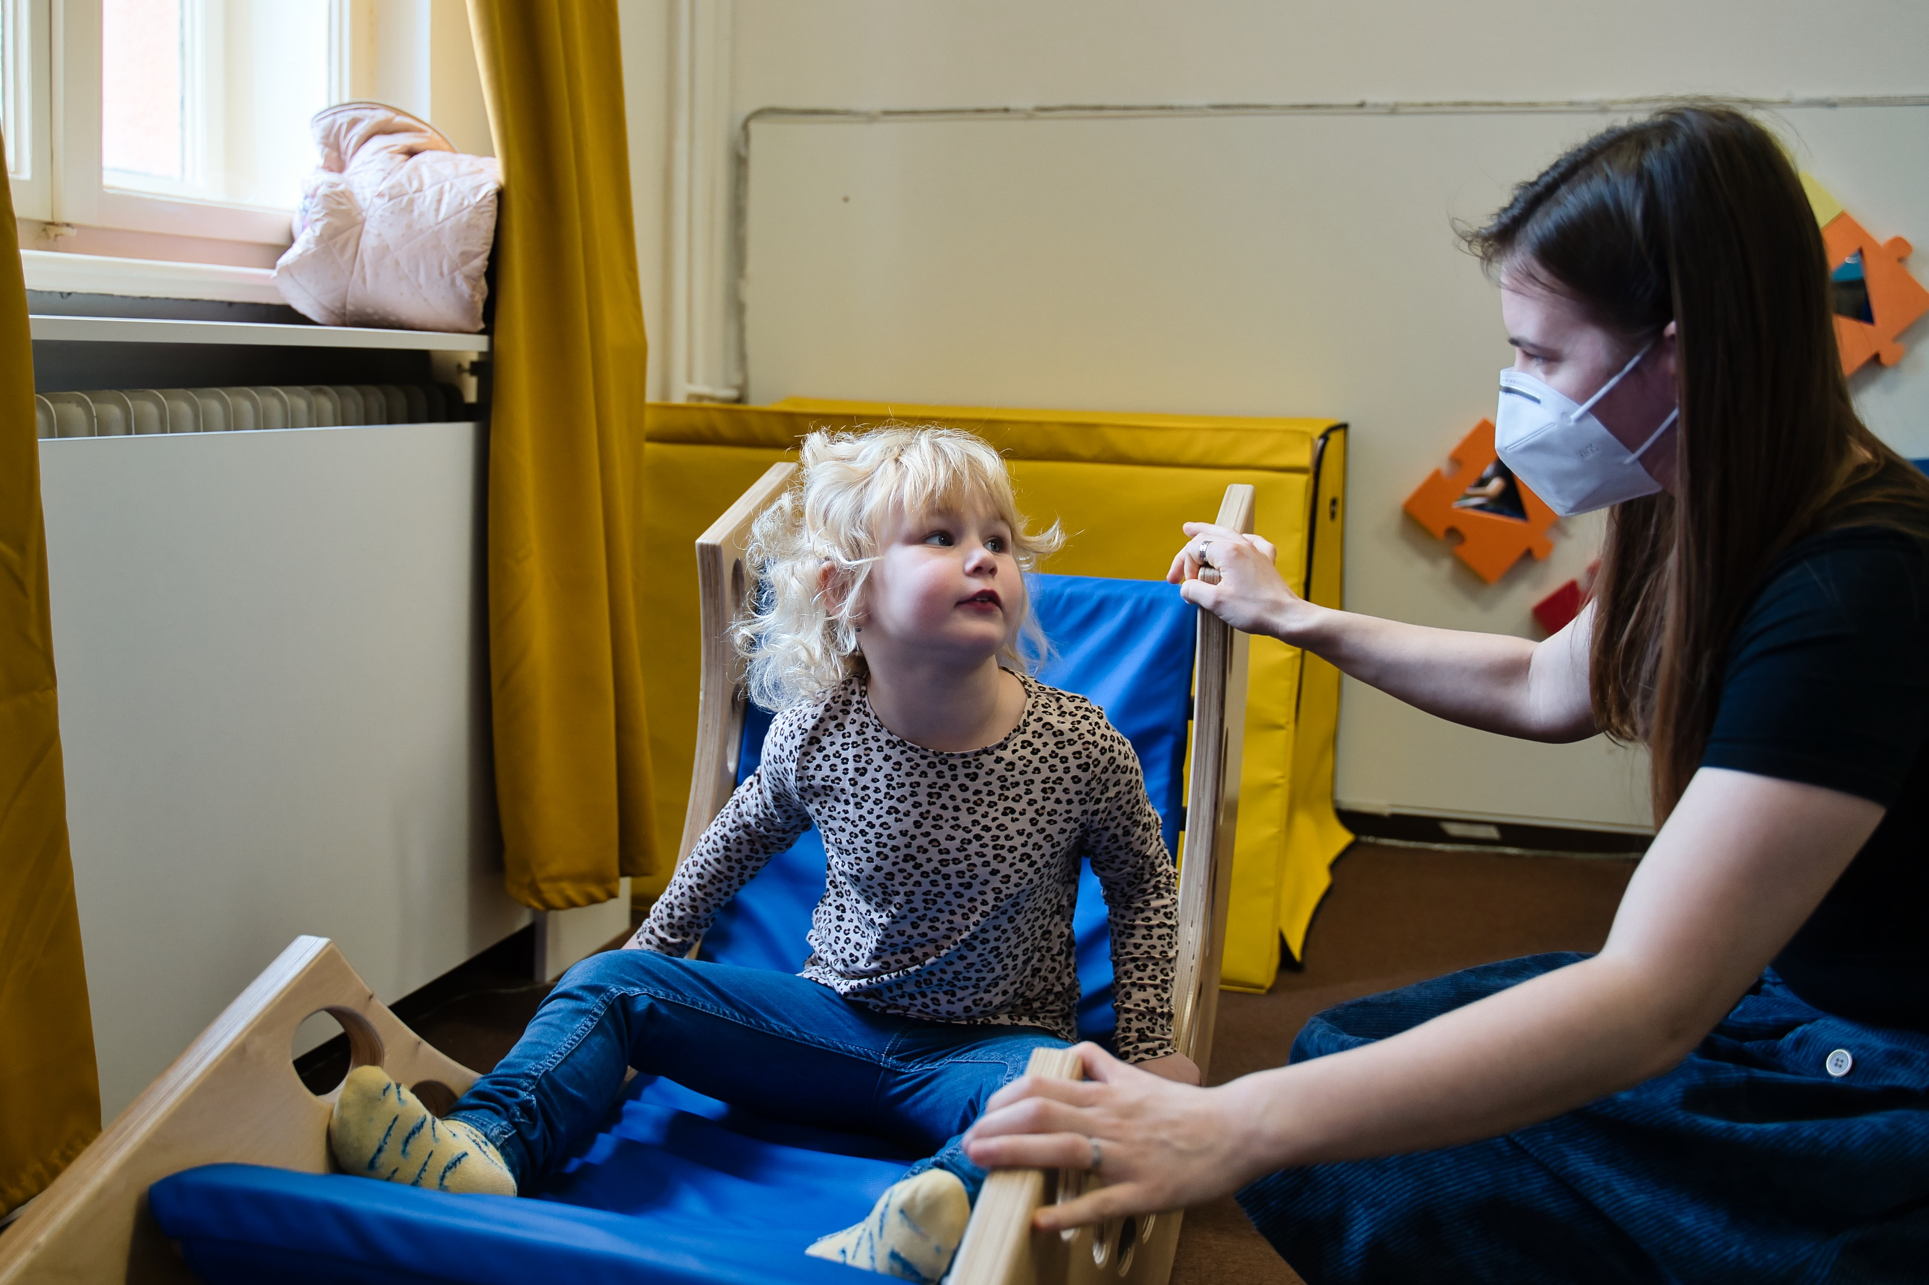
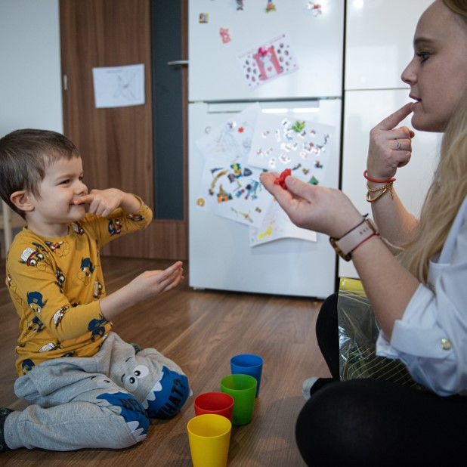
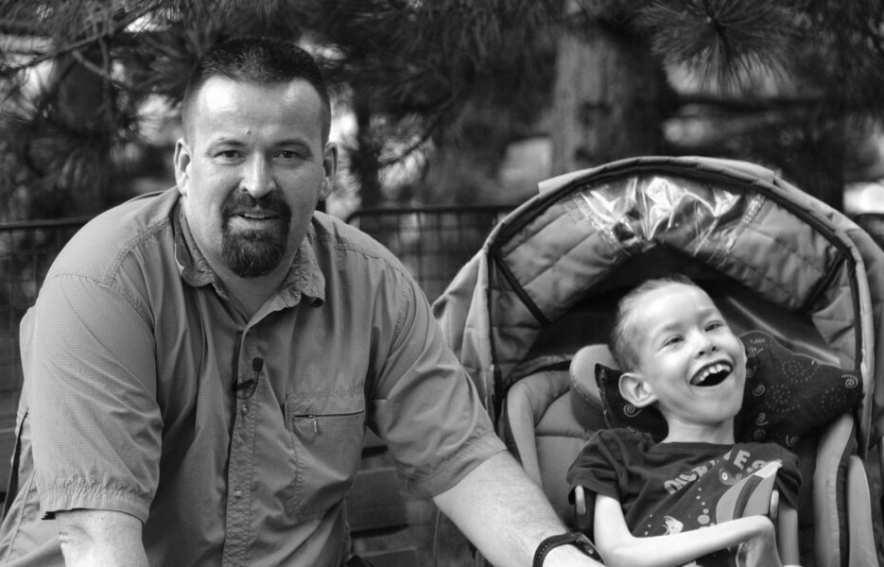
Cílová skupina naší pobočky
Rodiny dětí s:
Tělesným postižením
Mentálním postižením
Kombinovaným postižením
Poruchou autistického spektra
Další neurovývojové poruchy (VD, ADHD…)
Děti s ohroženým vývojem z důvodu zdravotního stavu (bez uzavřené diagnózy)
Podpora rodin s dětmi s postižením z UA (bez věkového omezení v rámci projektu)
Notes:
Zmínit další poskytovatele RP v ol. kraji.
Projekt realizujeme ve spolupráci s organizací Abakus a Unicef.

Slide 4
34 dětí
s kombinovaným
postižením
32 dětí
s jiným postižením
55 dětí s PAS
a susp. PAS
13 dětem
s mentálním postižením
14 dětem
s tělesným
postižením
Notes:
Kapacita 130 rodin, aktuálně 36 žadatelů o službu.

Slide 5
Průběh služby rané péče
První kontakt
Informační setkání
Vstupní jednání a ZPMV
Zahájení spolupráce
Ukončení služby

Slide 6
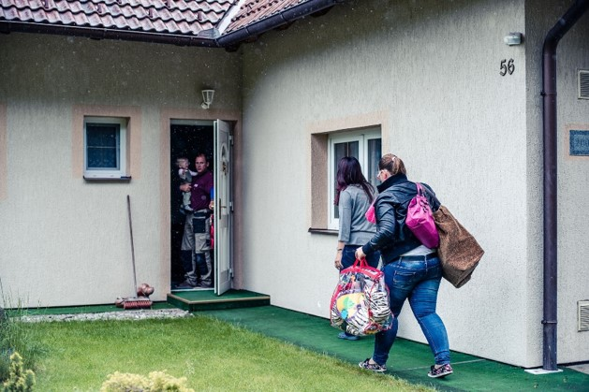
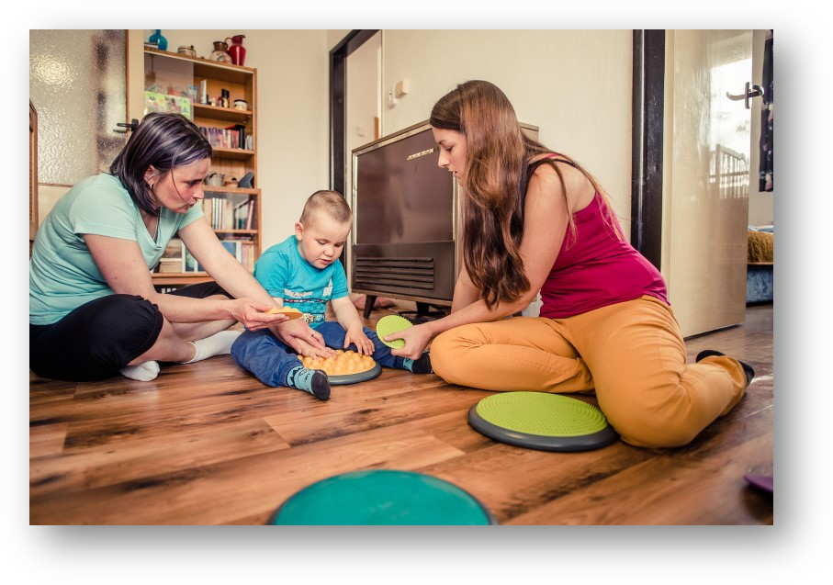
Jak to vypadá v praxi?
Pravidelné konzultace v rodině cca 1 x měsíčně na 2 hodiny + kontakt telefonicky, emailem…
KOMPLEXNÍ podpora rodiny (náplň konzultace):
výchovné, vzdělávací a aktivizační činnosti,
zprostředkování kontaktu se společenským prostředím
sociálně-terapeutické činnosti
pomoc při uplatňování práv, oprávněných zájmů a při obstarávání osobních záležitostí
Mimo KVR: ambulance (multisenzorická místnost), konzultace s dalšími odborníky, akce pro rodiny, doprovody - úřady, lékaři, návštěva v MŠ, …
Notes:
Co spadá pod jednotlivé činnosti:
Výchovné, vzdělávací a aktivizační činnosti: aktuální témata, zdravotní stav dítěte, podpora psychomotorického vývoje dítěte / instruktáž rodiče přímá práce s dítětem – zapůjčení pomůcek
Zprostředkování kontaktu se společenským prostředím: Předcházení sociálnímu vyčlenění (omezené možnosti kontaktu z důvodu postižení dítěte), vyhledávání zdrojů podpory v okolí rodiny, nástup / začlenění dítěte do MŠ, …
Sociálně terapeutické činnosti: Samotné plánování a průběh služby – identifikace aktuálních témat, priorit, podpora rodiny v orientaci ve své situaci… podpůrný rozhovor, krizová intervence, odkázání na návaznou psychologickou pomoc… (v případě potřeby jsme schopni zajistit až 2 terapeutická sezení zdarma)
Pomoc při uplatňování práv, oprávněných zájmů a při obstarávání osobních záležitostí: Sociální poradenství (soc. dávky, na co má rodina nárok…), lázně, diagnostické pobyty, odborníci – kontakty / předání referencí z dalších klientských rodin… Spolupráce rodiny se Speciálně-pedagogickým centrem, Pedagogicko-psychologickou poradnou – podpůrná opatření, asistent pedagoga v MŠ.

Slide 7
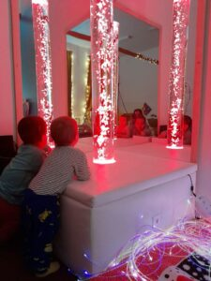
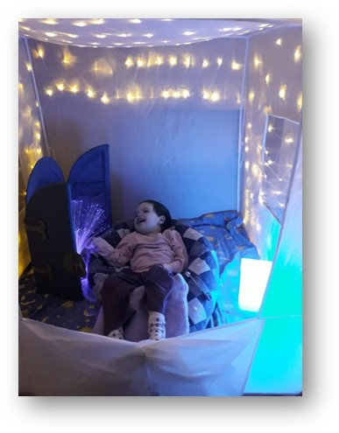
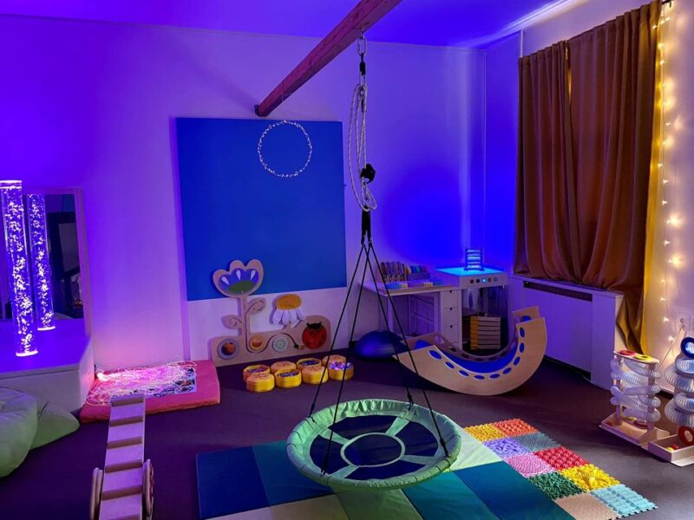
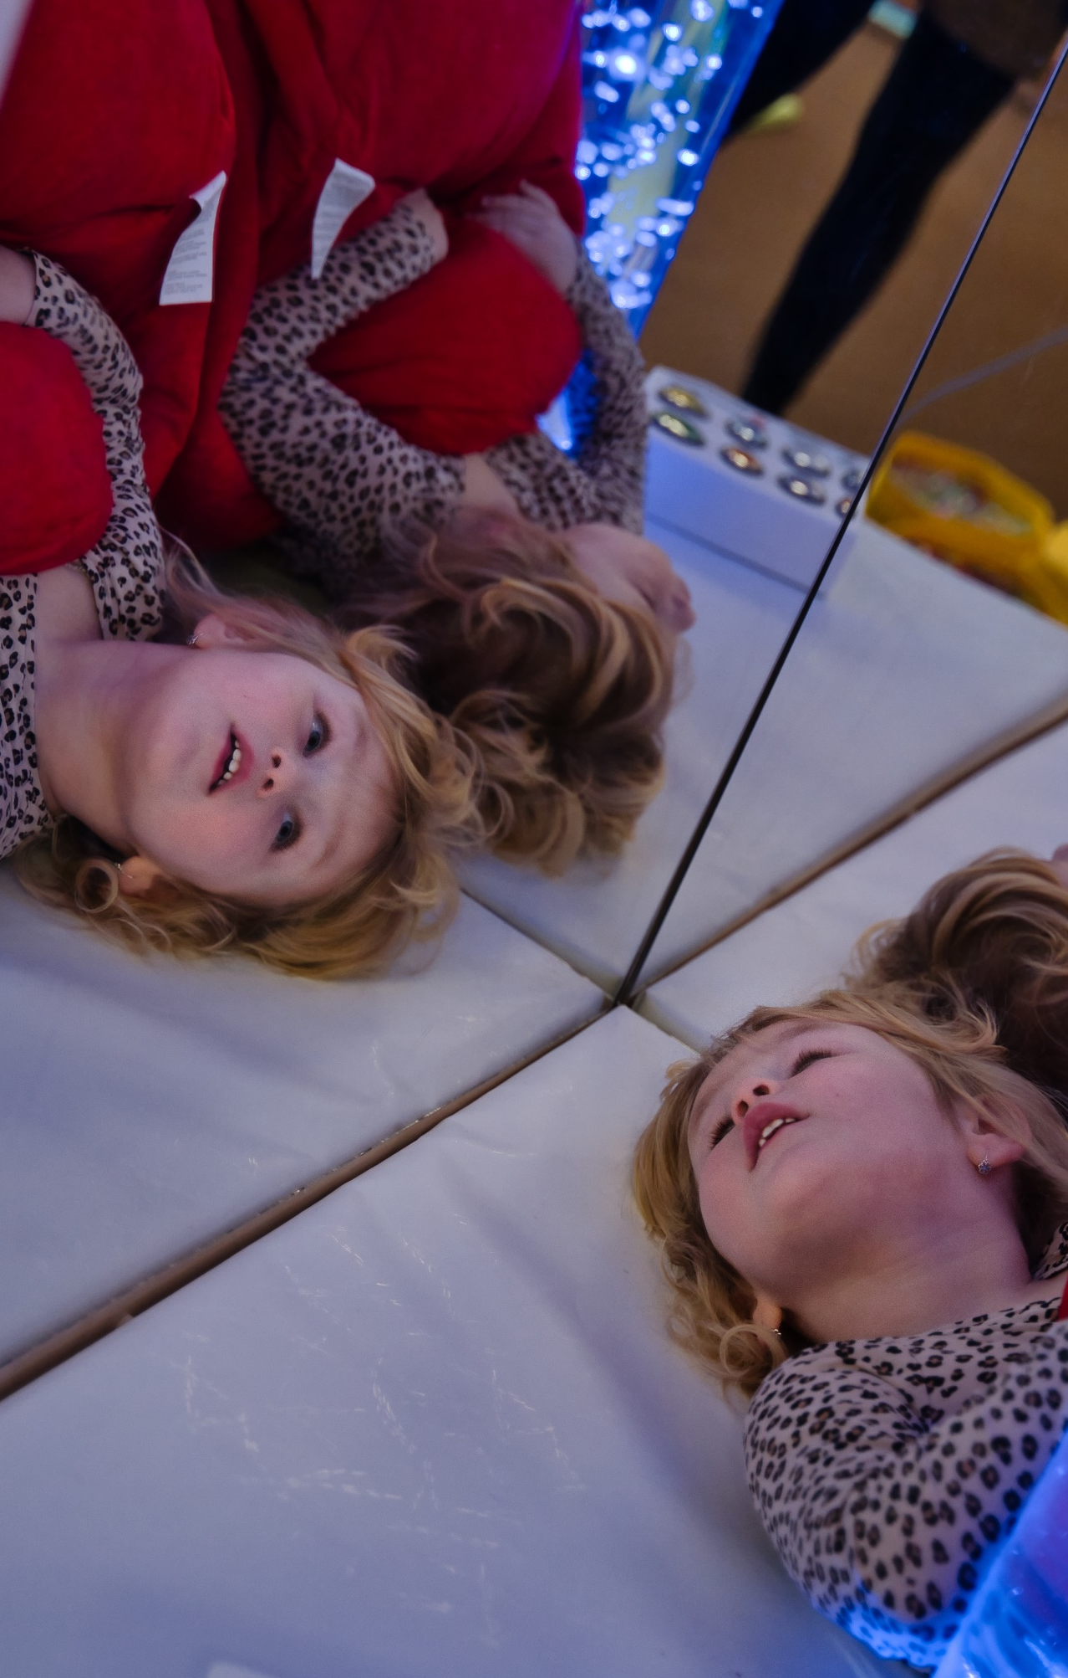
Multisenzorická místnost
Notes:
Možnost relaxace i aktivizace dle individuálních potřeb rodiny a dítěte
Poradkyně využívá prvky senzorické integrace (řízené nabízení smyslových podnětů – dítě má možnost je pomocí této zkušenosti integrovat do běžného života)
Tipy na pořízení pomůcek do domácího prostředí
Možnost zapůjčení multisenzorických kufrů do rodin

Slide 8
Specifika spolupráce s náhradními rodinami
Práce s časovým omezením (pěstounství na přechodnou dobu, rozhodnutí soudu o přemístění dítěte, …)
Specifická témata:
styk s biologickou rodinou dítěte
předchozí traumatická zkušenost dítěte
vztahy mezi dětmi v pěstounské péči a biologickými dětmi pěstounů
prarodiče jako pěstouni/pečující osoby
case management (doprovázející org., SAS, OSPOD, RP…)

Slide 9
Co říkají o rané péči pěstouni
„Raná péče je svým konceptem mimořádná služba. V první řadě velice oceňuji, že setkání se odehrávají u nás doma. Nemusím dceru obléct naložit do auta, minimálně půl hodiny cestovat tam a poté zase půl hodiny zpět. Dcera je ve svém prostředí, což je pro ni skvělé, protože v cizím prostředí je nesvá, spíše zamlklá, málokdy se uvolní a projeví naplno. Takhle si návštěvy užívá. A vzhledem k tomu, že s námi bývá i mladší syn, je domácí prostředí pozitivní dvojnásob. Tento systém nám prakticky nenarušuje denní režim, dcera není po návštěvě unavená, syn může spát v obvyklou dobu na obvyklém místě.
O objektivním zhodnocení pokroků, tipech a radách pro rozvoj, zápůjčce mnoha materiálů a nových úhlech pohledu snad není třeba mluvit. Je ovšem pravda, že bez vás a vašeho popostrčení by dcera vloni nenastoupila do školky, která jí tolik pomohla a kterou miluje.“

Slide 10
Co říkají o rané péči pěstouni
„Jako pěstouni máme kolem sebe dostatek služeb a odborníků, v tomto směru nám pomáhá i doprovázející organizace. Pro mne osobně je však úžasné a zcela zásadní, že Raná péče tu není jen pro to jedno konkrétní dítě, je to komplexní péče o rodinu. Dost možná záleží i na tom, jak si klient s pracovnicí padne do oka. My máme štěstí. Na rozdíl od logopedií, neurologií, psychologů a podobných tady nikdy není mladší syn navíc, nikdy jsem neměla pocit, že ruší a obtěžuje.
Vím, že "naší" báječné pracovnici se mohu svěřit, vypovídat, nezajímá se jen o pokroky či potíže dcery, ale i o ostatní děti, a hlavně i moje problémy, pocity, starosti i radosti. Vždy mám pocit, že její zájem je opravdový, že mě chápe, nesoudí, že můžu otevřeně mluvit o všem, a já si ty chvíle nesmírně užívám. Jsou pro mě opravdu důležité. Jsem přesvědčená, že pozornost a péči potřebují nejen děti, ale minimálně stejnou měrou i rodiče a další pečující osoby, a proto jsem ráda, že Raná péče dokáže pokrýt potřeby nás všech.“

Slide 11
Co říkají o rané péči pěstouni
„Raná péče mi pomohla v pro mě nové situaci, kdy mi bylo svěřeno do přechodné pěstounské péče postižené dítě.
Je pro mě inspirací, na co vše se lze u dítěte zaměřit, nabídla mi odborníky, kteří mě v péči motivují a vedou tak, aby pomoc dítěti byla smysluplná.
Situaci mi ulehčuje i to, že s nabídkami pomoci docházejí pravidelně k nám domů.“

Slide 12
Co říkají o rané péči pěstouni
„Jsem pěstounka dvou dětí, jsou to sourozenci: 12 let a 6,5 let. Mladšího syna Tomáše máme od narození - do dvou let probíhalo vše podle normálu. Poté bylo vidět opoždění v řeči, samostatnosti a sebeobsluze. Od psychologa má potvrzeno lehké až střední mentální postižení. Nikdy jsem neslyšela o nějaké organizaci, která by nám pomohla, bohužel ani od dětské lékařky. Až úplně od cizích lidí jsem se doslechla o rané péči. Již po telefonátu jsem se dozvěděla mnoho informací a brzy na to nás přijali. Dojíždí k nám úžasná paní Zuzanka se spoustou hraček, skládaček a her, které si do další návštěvy můžeme zapůjčit. Je nám velkou pomocí, jak s Tomáškem dále pracovat, co rozvíjet atd. Pro mě samotnou je taková psychická podpora, taková „vrba“, které se mohu svěřit. Škoda, že jsem se o této službě nedozvěděla dříve.“

Slide 13
Co říkají o rané péči pěstouni
„Než jsem oslovila RP, tak jsem měla představu, že přijede nějaká paní a bude pracovat s Nicolasem a bude s ním dělat úkoly a zkoušet jak se mu to daří. Chtěla jsem ho podpořit ve vývoji a čekala jsem, že nám RP v tomto pomůže. Překvapilo mě, že to bude i o mě – to jsem nečekala, že bude poradkyně věnovat pozornost i mě. Poradkyně to brala poctivě, otevírala se mnou témata, mohla jsem se svěřit a to jsem nečekala.
Ať jsem se na cokoliv poradkyně zeptala, tak mi vždy odpověděla. Vlastně to byl přístup poradkyně, její opravdovost, to, že mi vždy vysvětlila, jak s Nikolasem pracovat, jak něco aplikovat. Vždycky to směřovalo k Nicolasovi a dvě hodiny konzultace byly plně využity.
Největší přínos rané péče vnímám pro Nikolase - banálními věcmi jsme ho namotivaly k činnosti, následně si říkal o další aktivity. Vnuk se naučil říkat si o různé věci, výběr pomůcek byl úžasný, úžasná zkušenost celkově. Také obrovský přínos pro mě - že se mi někdo věnuje, že mohu sdílet.“

Slide 14
Videa
Práce poradkyně: https://www.youtube.com/watch?v=DCdcFzyn21A
Anetka: https://youtu.be/RSG34PICW4c?si=x2XHNwXe4k46icmz

Slide 15
Prostor pro dotazy a diskuzi

Slide 16
DĚKUJEME ZA POZORNOST!
www.ranapece.cz

